Slide 2

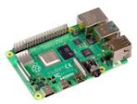
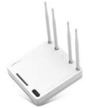

웨이퍼 제조, 산화 공정
(초음파 센서)
포토공정, 식각 공정
(초음파 센서)
증착 & 이온주입 공정, 금속배선 공정
(초음파 센서)
EDS공정, 패키징 공정
(초음파 센서)
양품, 불량품 선별
클라이언트 HTTP
서버 HTTP

Slide 3
웨이퍼 제조, 산화 공정
(초음파 센서)
포토공정, 식각 공정
(초음파 센서)
증착 & 이온주입 공정, 금속배선 공정
(초음파 센서)
EDS공정, 패키징 공정
(초음파 센서)
등급별 분류
클라이언트 HTTP
서버 HTTP

